Slide 1
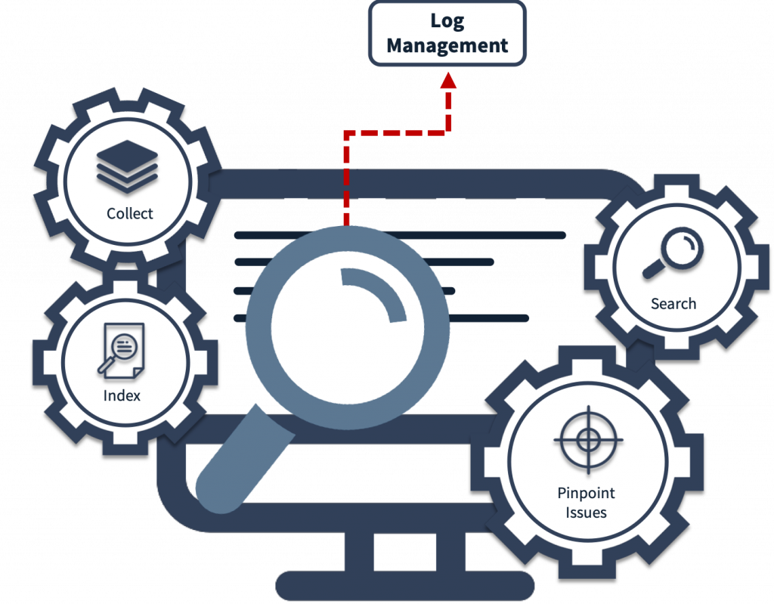
/BÁO CÁO THỰC TẬP TỐT NGHIỆP
NGUYỄN TUẤN KIỆT – N18DCAT035
Tìm hiểu và triển khai hệ thống quản lý và phân tích nhật ký GRAYLOG
1.Giáo viên hướng dẫn: Thầy Nguyễn Hoàng Thành
2.Giáo viên phản biện: Thầy Phan Nghĩa Hiệp
/var/log/message

Slide 2
/NỘI DUNG TRÌNH BÀY
/01
/LOG MANAGEMENT
/02
/GRAYLOG
/03
/DEMO
NGUYỄN TUẤN KIỆT – N18DCAT035
Tìm hiểu về Log Management
Tìm hiểu về công cụ Graylog
Triển khai hệ thống Log Management Graylog
/var/log/message

Slide 3
1. LOG MANAGEMENT
NGUYỄN TUẤN KIỆT – N18DCAT035
/Log là gì ?
/Log Management là gì ?
Log là dữ liệu được tạo tự động khi các sự kiện nhất định xảy ra trong hệ thống, mạng và ứng dụng.
Quản lý nhật ký là hoạt động liên tục thu thập, lưu trữ, xử lý, tổng hợp và phân tích dữ liệu từ các chương trình và ứng dụng khác nhau.
/var/log/message

Slide 4
2. GRAYLOG
/Kiến trúc Graylog
/Các thành phần của Graylog
/Tính năng của Graylog
NGUYỄN TUẤN KIỆT – N18DCAT035
/var/log/message

Slide 5
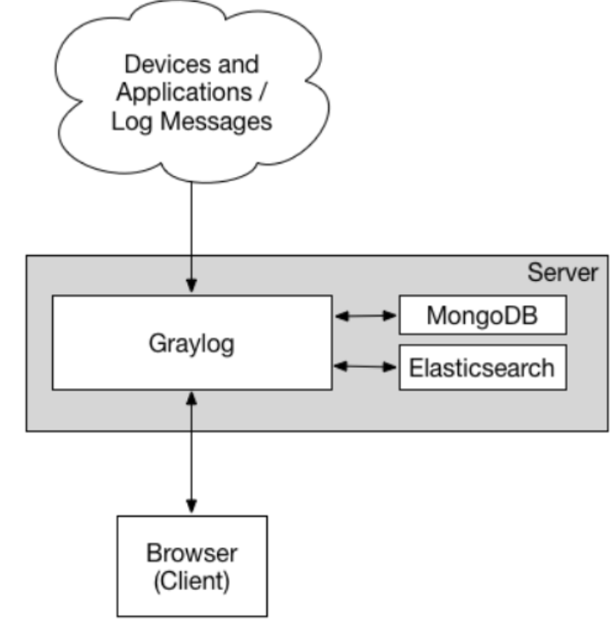
/2.1 Kiến trúc của GrayLog
NGUYỄN TUẤN KIỆT – N18DCAT035
Mã nguồn mở.Được viết bằng Java.
Sử dụng MongoDB và Elasticsearch
Kiến trúc tối giản của Graylog
/var/log/message

Slide 6
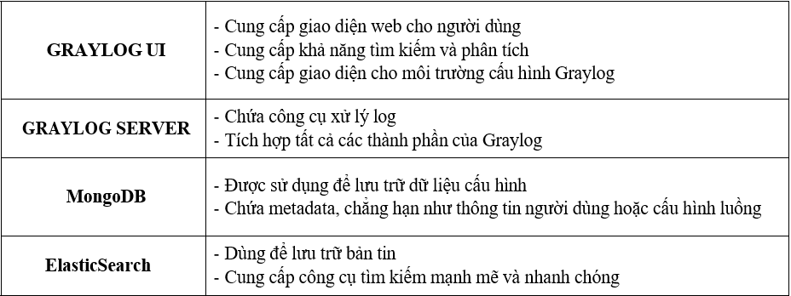
2.2 Các thành phần của GrayLog
NGUYỄN TUẤN KIỆT – N18DCAT035
/var/log/message

Slide 7
2.3 Các tính năng của GrayLog
NGUYỄN TUẤN KIỆT – N18DCAT035
/Thu tập log
Các giao thức và định dạng chuẩn: Syslog,JSON,...
/Xử lý
Xử lý log đã nhận được thực hiện trong các Streams của Graylog
/Chuyển tiếp và lưu trữ
Có thể chuyển tiếp log để các hệ thống khác, hoặc lưu trữ trên bộ nhớ cục bộ
/var/log/message

Slide 8
<DEMO!>
NGUYỄN TUẤN KIỆT – N18DCAT035
/var/log/message

Slide 9
NGUYỄN TUẤN KIỆT – N18DCAT035
/THANKS!
/Cảm ơn thầy và các bạn đã lắng nghe !
Nguyễn Tuấn Kiệt
N18DCAT035
D18CQAT01-N
/var/log/message

